Slide 1


Актуальные вопросы социального страхования
Докладчик: Ушакова Наталья Николаевна
Начальник отдела назначения и осуществления страховых выплат застрахованным гражданам
2025 год

Slide 2


НОРМАТИВНО-ПРАВОВЫЕ АКТЫ
Постановление Правительства РФ от 23.11.2021 N 2010 (ред. от 26.12.2023) "Об утверждении Правил получения Фондом пенсионного и социального страхования Российской Федерации сведений и документов, необходимых для назначения и выплаты пособий по временной нетрудоспособности, по беременности и родам, единовременного пособия при рождении ребенка, ежемесячного пособия по уходу за ребенком"
Федеральный закон от 29.12.2006 N 255-ФЗ "Об обязательном социальном страховании на случай временной нетрудоспособности и в связи с материнством"
Правила определяют состав сведений и документов, необходимых для назначения и выплаты пособий по временной нетрудоспособности, по беременности и родам, единовременного пособия при рождении ребенка, ежемесячного пособия по уходу за ребенком (далее - пособия), и порядок их получения Фондом пенсионного и социального страхования Российской Федерации (далее - страховщик), в том числе в электронной форме с использованием единой системы межведомственного электронного взаимодействия

Slide 3
Единовременное пособие
при рождении ребенка
Не требует подачи заявления застрахованным лицом о его назначении
Оригинал справки о рождении ребенка либо иной документ, подтверждающий рождение данного ребенка, справки от второго родителя не требуются
РК пособия при рождении ребенка = РК пособия по беременности и родам
Данные о способе получения пособия берутся с информации о застрахованных лицах (86 сообщение)

Slide 4

Ежемесячное пособие до 1,5 лет.
1.Выход из отпуска (полный рабочий день, неполный рабочий день, дистанционная работа, работа на дому)
2. В период нахождения в отпуске по уходу за ребенком у одного страхователя работает у другого страхователя
ВЫПЛАТА ПОСОБИЯ ПРОДОЛЖАЕТСЯ !
Уведомление о прекращении права застрахованного лица на получение ежемесячного пособия по уходу за ребенком - тип сообщения 104
Увольнение получателя пособия
Отпуск по беременности и родам
Смерть получателя,
ребенка

Slide 5
Пункт 13 Правил
Данные персонифицированного учета
Для исчисления пособий по временной нетрудоспособности, по беременности и родам, ежемесячного пособия по уходу за ребенком страховщик использует сведения о заработной плате застрахованного лица и об иных выплатах и вознаграждениях в его пользу из состава сведений индивидуального (персонифицированного) учета в системах обязательного пенсионного и обязательного социального страхования. (100 сообщение)
АВТОПЕРЕРАСЧЕТ
После поступления необходимых сведений о заработной плате в пользу застрахованного лица из Федеральной налоговой службы, в том числе уточненных сведений, и отражения их в индивидуальном (персонифицированном) учете в системах обязательного пенсионного и обязательного социального страхования для уточнения размера пособия используются вновь поступившие сведения о заработной плате и об иных выплатах и вознаграждениях в пользу застрахованного лица, отраженные в индивидуальном (персонифицированном) учете.
Информация об уточненном размере пособия направляется в личный кабинет застрахованного лица на едином портале. Одновременно вновь поступившие сведения о заработной плате застрахованного лица и об иных выплатах и вознаграждениях в его пользу направляются страховщиком страхователю.

Slide 6



АВТОПЕРЕРАСЧЕТ
02 «Пособие по беременности и родам»
06 «Пособие по временной нетрудоспособности в связи с несчастным случаем на производстве или профессиональным заболеванием»
01 «Пособие по временной нетрудоспособности»

Slide 7


Как определяется страхователь?
01
На дату Страхового Случая
Если Страхователь не определен (не соответствует ФИО или иная ошибка) ФК Проактив получит ответ «страхователь не найден»
03
Если Страхователь в статусе «ликвидирован (реорганизован)» - поиск по правопреемнику

Slide 8

Действия страхователя при ответе на запрос
Изменить <…>)
Можно изменить: Вид договора и Признак замены лет
Изменение сведений о заработке – под ответственность страхователя
Метод «По одному»
Изменить метод нельзя
Изменить вид суммы нельзя
Можно изменить: Вид договора и Признак замены лет
Изменение сведений о заработке – под ответственность страхователя
Изменить <…>)
Можно изменить: Вид договора и Признак замены лет
Изменение сведений о заработке – под ответственность страхователя
Метод «По нескольким»
Изменить метод нельзя
Изменить вид суммы нельзя
Можно изменить: Вид договора и Признак замены лет
Изменение сведений о заработке – под ответственность страхователя

Slide 9










Дополнительные выходные дни для ухода за ребенком-инвалидом (возмещение)
Страховые взносы
Оплата дополнительных выходных дней
Социальный фонд России
Загрузка данных/ проверка/ расчет
2 рабочих дня
10 рабочих дней
Возмещение произведенных расходов работодателю
*Заявление
Справка об инвалидности
Свидетельство о рождении (усыновлении)
** в электронном виде Заявление,
сведения, содержащиеся в приказе о предоставлении доп. дней

Slide 10
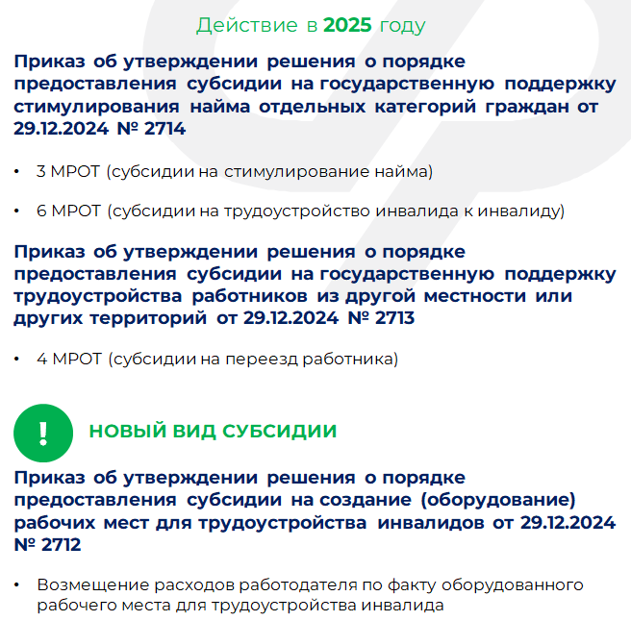
Особенности предоставления субсидий

Slide 11
ГЛАВНОЕ УПРАВЛЕНИЕ МЧС РОССИИ ПО РЕСПУБЛИКЕ АЛТАЙ № 5864401 от 13.01.2025 МВД ПО РЕСПУБЛИКЕ АЛТАЙ № 202404863633 от 07.08.2025 УФК ПО РЕСПУБЛИКЕ АЛТАЙ № 20240455555 от 25.04.2025, № 20240448845 от 24.04.2025, № 20240448847 от 24.04.2025, № 20240441434 от 23.04.2025 № 202404904114 от 18.08.2025 УФССП РОССИИ ПО РЕСПУБЛИКЕ АЛТАЙ № 202404830708 от 30.07.2025 ТЕЛЕФОН ГОРЯЧЕЙ ЛИНИИ 8-38822-2-04-38 ДОП.1
Извещения о предоставлении недостающих документов или сведений без ответа

Slide 12




СПАСИБО ЗА ВНИМАНИЕ!
SFR.GOV.RU

